Slide 1
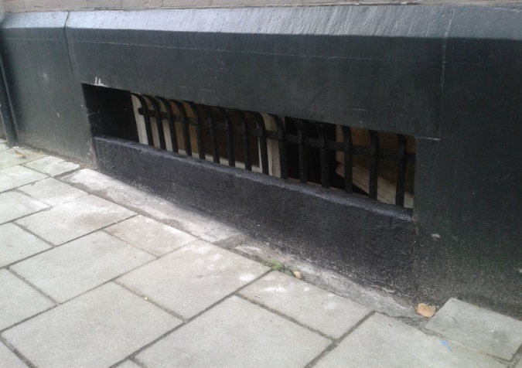
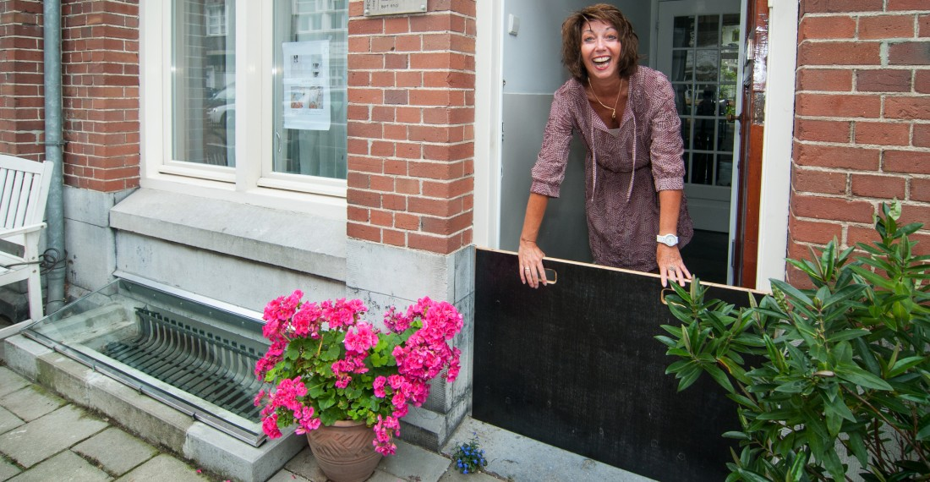
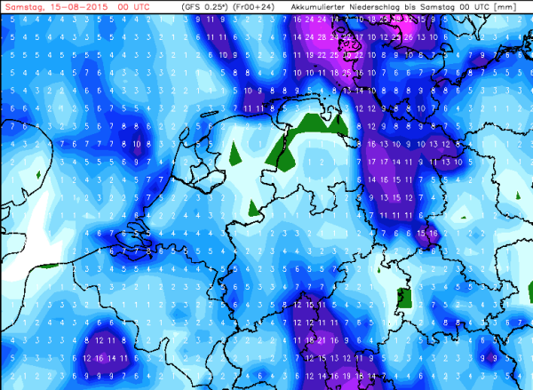
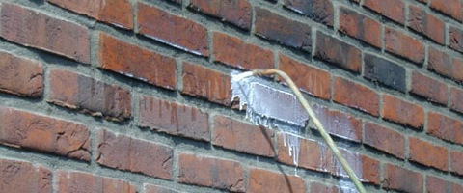
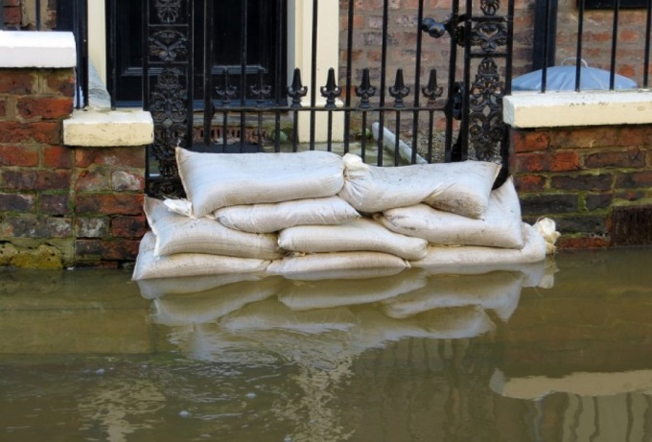
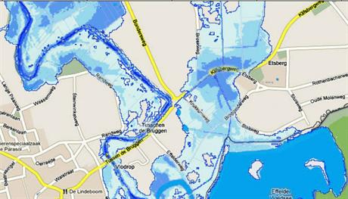
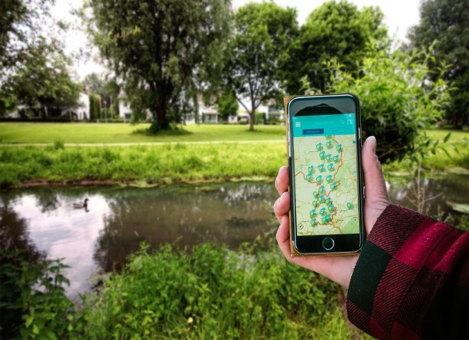
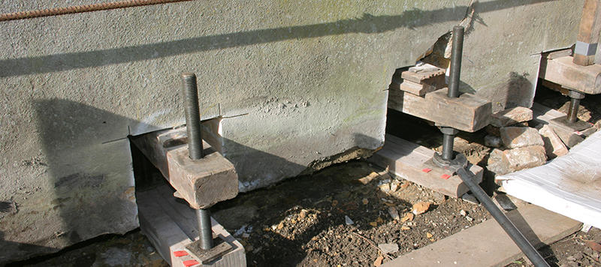
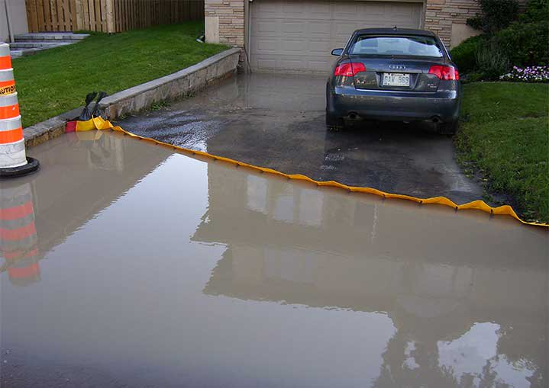
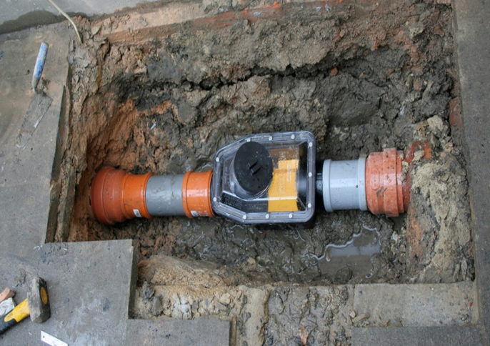
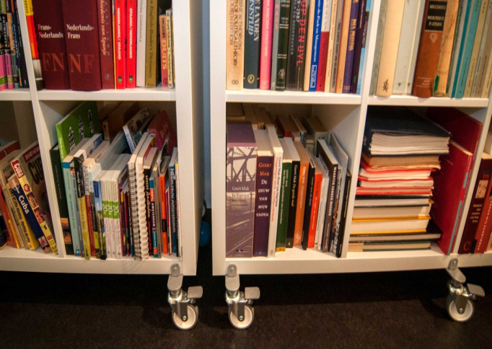
Schade beperken in je eigen woning
Water buiten de woning houden
Ondersteunend
Kelderraam ophogen
Schotten plaatsen
Neerslagalarm
Overstromingsmodel
Gevel waterdicht maken
Zandzakken plaatsen
Hoogwaterwaarschuwing
Woning opvijzelen
Mobiele barrière
Risicocommunicatie
Pomp / terugslagklep
Waterrobuust inrichten
Meer tips, producten en fabrikanten op:
www.rainproof.nl www.waterklaar.nl www.waterinbalans.nl
Schade verzekeren

